Slide 1
Stad en mens
Periode 1
Planet
Alles voor een eco-positief leven
periode 1 les 3

Slide 2
Doel
Aan het einde van de les…
Wat de verborgen impact top 10 inhoud en hoe deze is opgesteld
In welke 4 sectoren we de top 10 kunnen samenvatten
Wat de invloed is van ons eten en drinken
Aan de hand van de casestudie van een koe uitleggen wat de keten van impact is

Slide 3

Top 10 van grootste impacts in ons dagelijks leven

Slide 4
Verborgen impact van ons dagelijks leven
Impact top 10:
Impact van de dingen die de gemiddelde Nederlander regelmatig doet of koopt in het dagelijks leven en waar hij invloed op uit kan oefenen door andere keuzes te maken.

Slide 5
Verborgen impacts meegenomen: uitstoot van broeikasgassen in de productieketen, landgebruik en ontbossing, diverse soorten vervuiling, gebruik van water en plastic vervuiling
Welke activiteiten kennen we toe aan een categorie?
  Vlees : verbouwen van veevoer en de daarmee gepaarde ontbossing
  Wonen: bouw van je huis, aanleg dijken en wegen
  Auto: mijnbouw voor staal en zeldzame materialen en de bijbehorende vervuiling

Slide 6
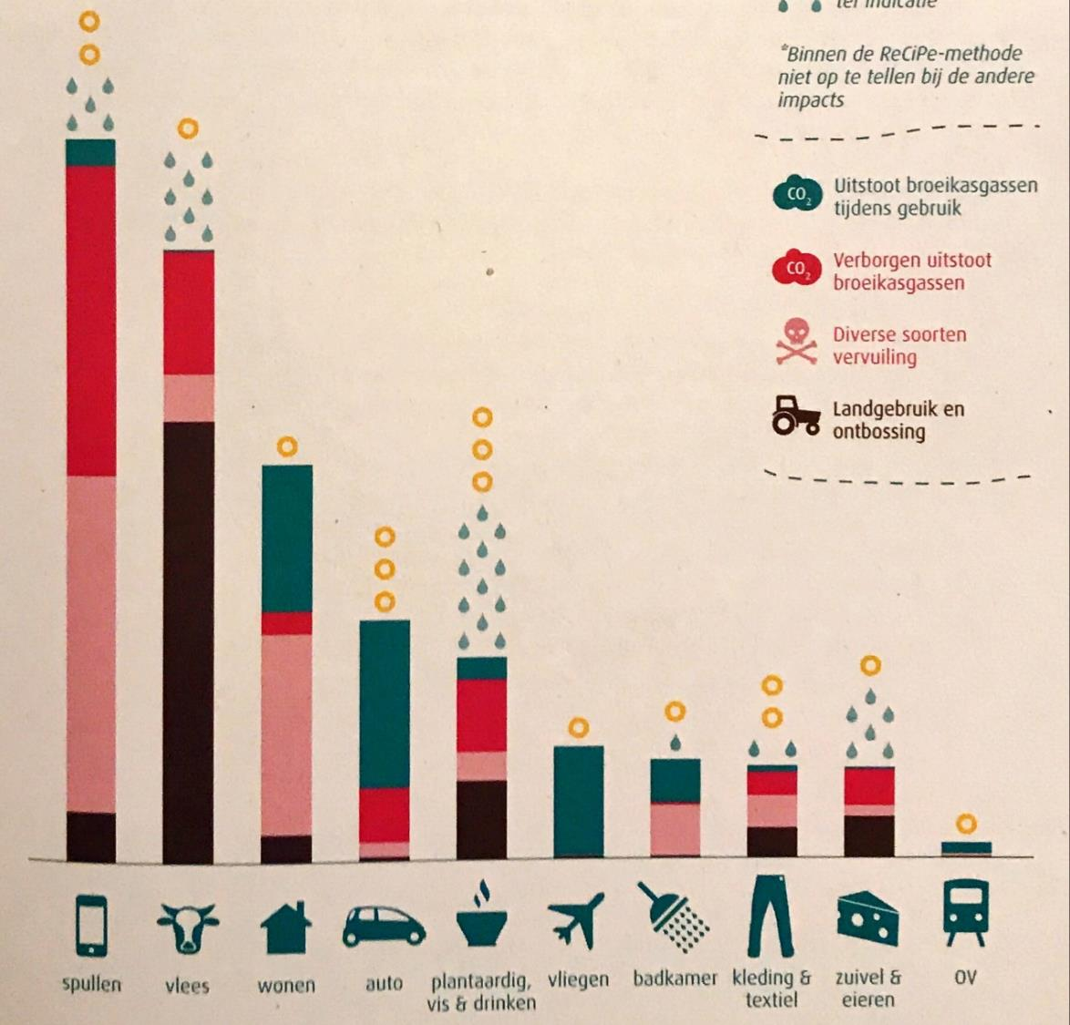
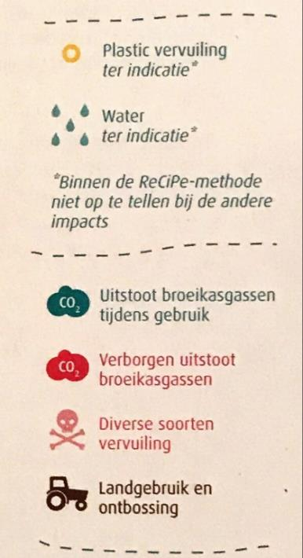
De Impact Top 10

Slide 7
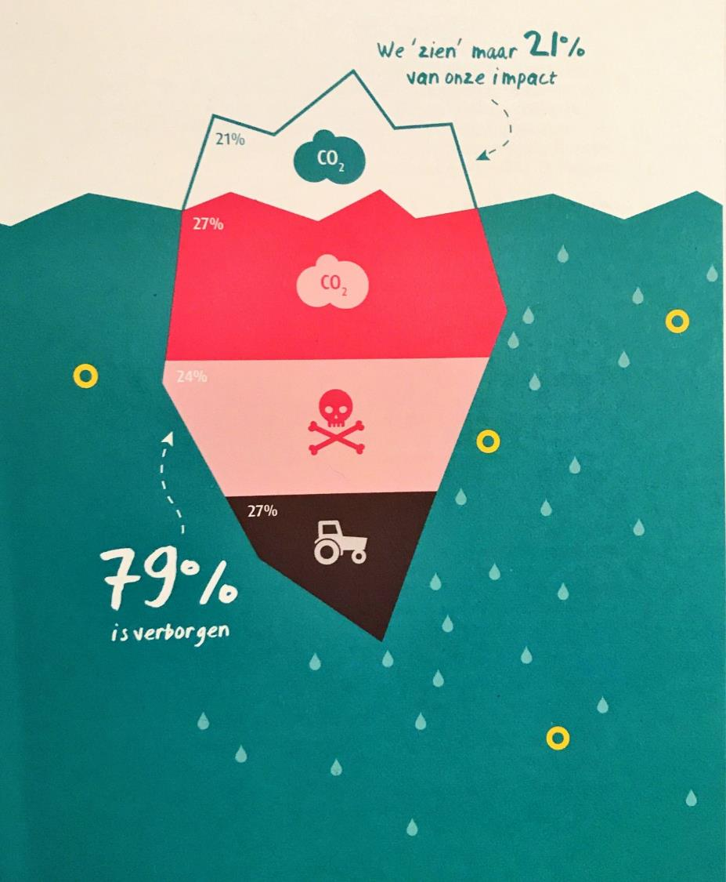
Aandeel verborgen impact
4/5 van impact niet zichtbaar
Impact is dus enorm…
Blinde vlek…
Moeten terug naar 25% van huidige impact voor draagkracht planeet
Gaan we niet redden met alleen beperking zichtbare impact..

Slide 8
Als we verborgen impact wel meenemen….
Heb je dus 5 x zoveel slagkracht…
We moeten wel over de hele linie aan de slag
Dus niet tweede hands kleding maar elk jaar nieuwe telefoon, niet vegetariër maar veel vliegen…

Slide 9
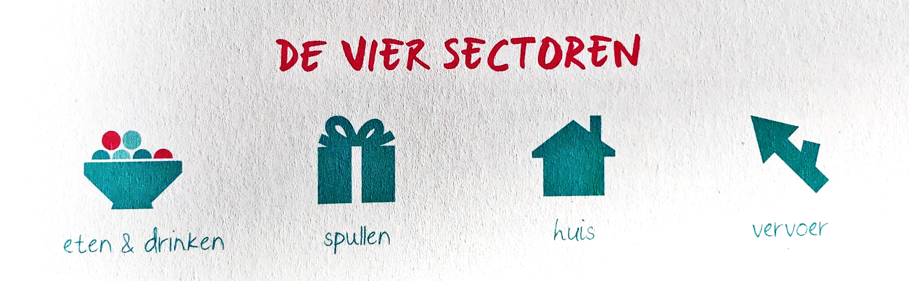
4 Sectoren
Top 10 samen gevat resulteert in 4 sectoren
  Eten & drinken
  Spullen
  Huis
  Vervoer

Slide 10
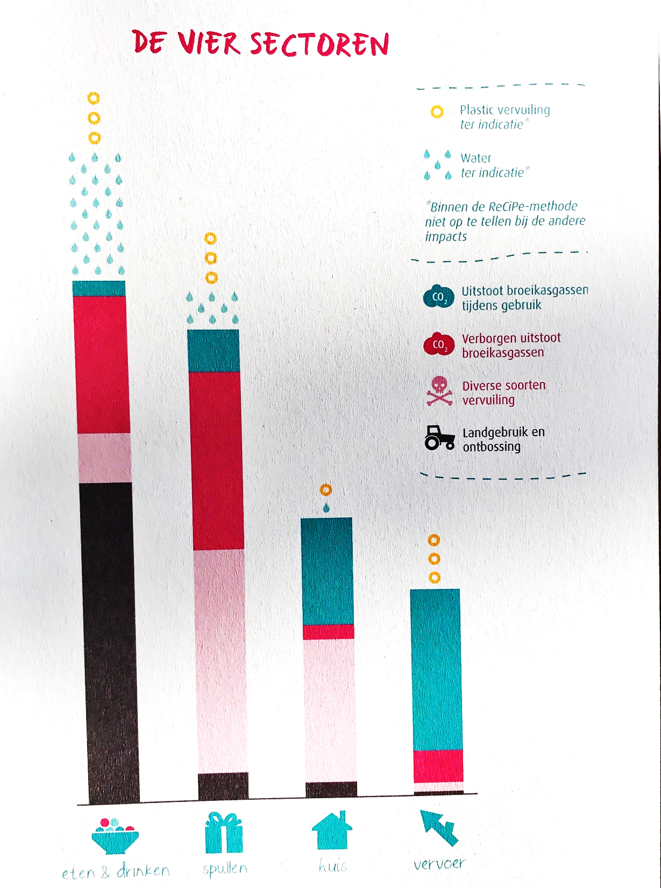
Top 10 samengevat in 4 sectoren
Meeste Impact
  Eten en drinken
  Spullen
Meeste effort nu:
  Huis
  Vervoer

Slide 11
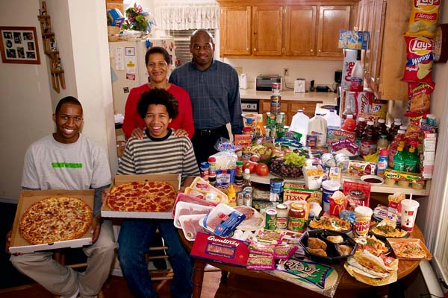
Eten en drinken
What the world eat: Amerika

Slide 12
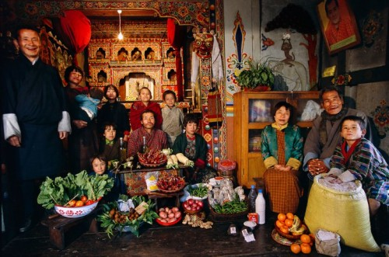
Eten en drinken
What the world eat: Bhutan

Slide 13
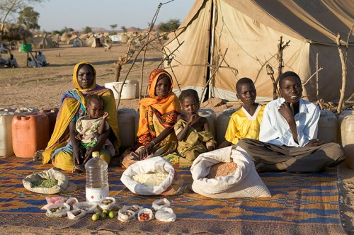
Eten en drinken
What the world eat: Tsjaad

Slide 14
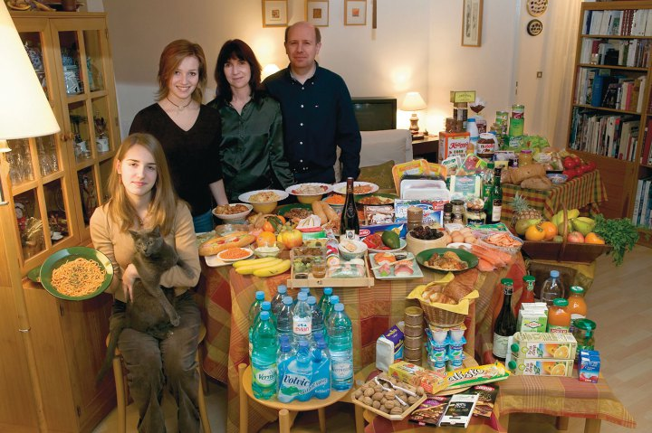
Eten en drinken
What the world eat: Frankrijk

Slide 15
Eten en drinken
We eten per jaar gemiddeld 900 kg
  In een leven wel 700 kippen
Hoe gaan we dit straks met 10 miljard mensen vol houden?

Slide 16
Eten en drinken
Voor maken en vervoeren van voedsel > 15 % energie wereldwijd
Verzilting en erosie landbouwgrond
Goede gronden al in gebruik..
  Nieuwe gronden? > ontbossen
Zoetwaterafhankelijk terwijl watervoorraad afneemt
Gebruik pesticiden is vervuilend
Veeteelt is vervuilend, kost veel land en water, dieren stoten broeikasgassen uit
Monocultuur verstoort biodiversiteit
Klimaatverandering > meer mislukte oogsten
Groot verlies bij gebruik of na gebruik
Notes:
Wat is verzilting
Wat is erosie

Slide 17
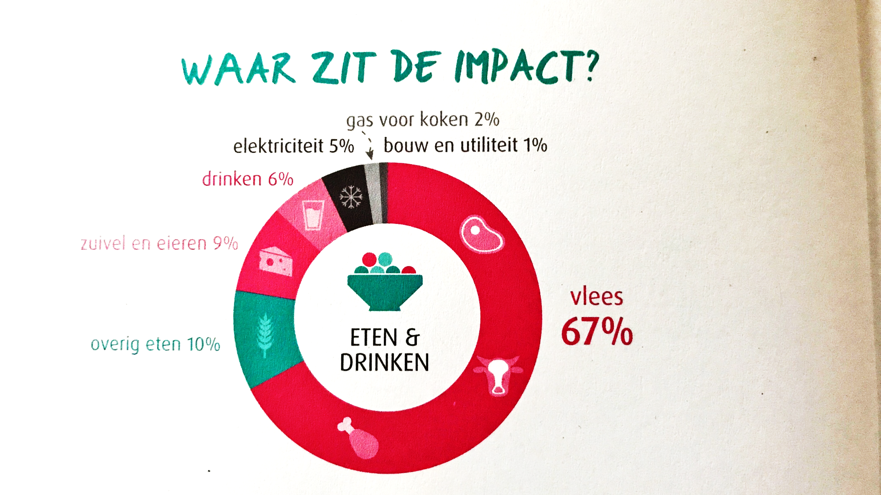
Impact van eetpatroon
Notes:
Eten en drinken meer dan koken en koelen

Slide 18
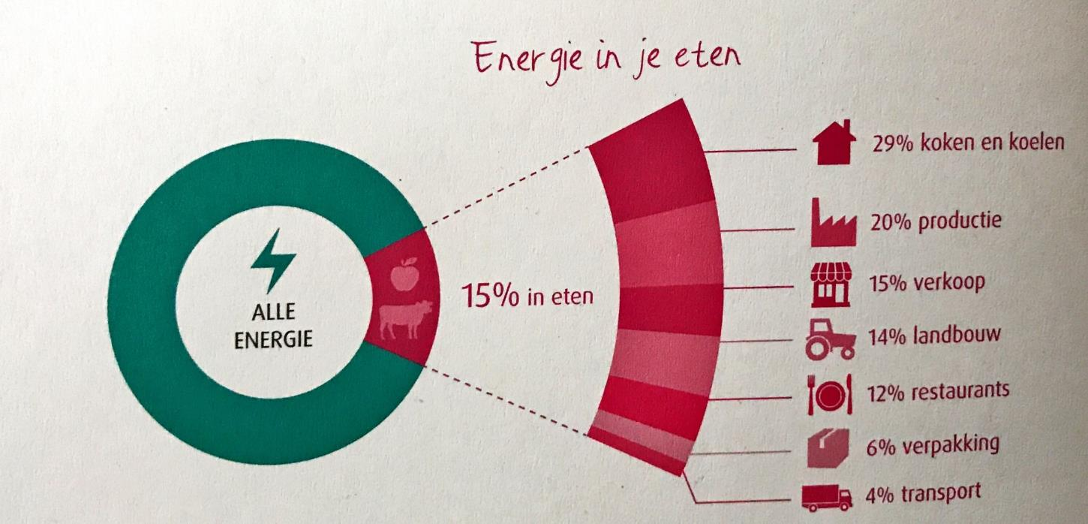
15 % wereldenergie > voedsel

Slide 19
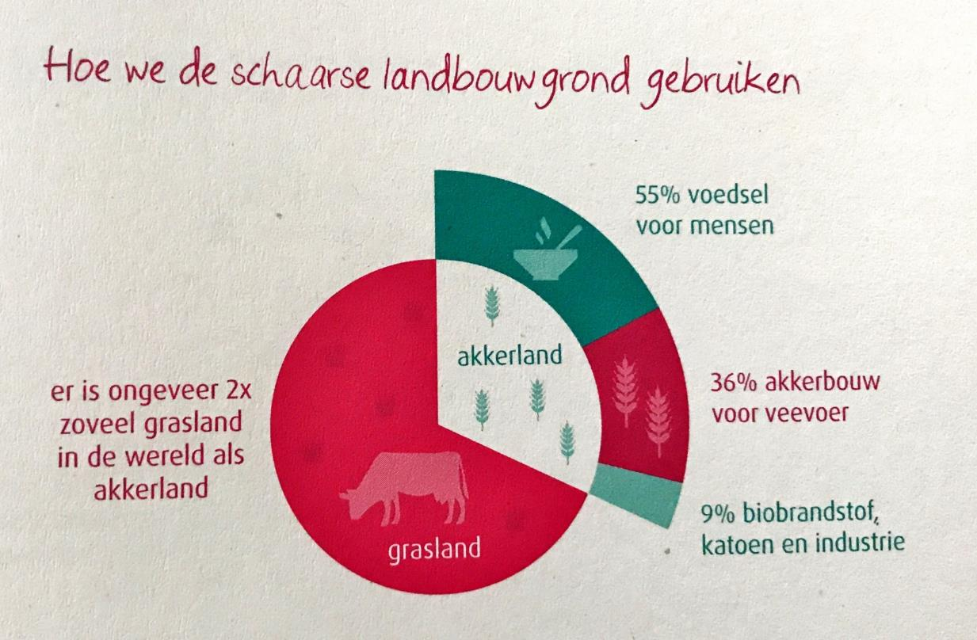
Landbouwgronden
Notes:
12 % oppervlakte geschikt voor verbouwen voedsel

Slide 20
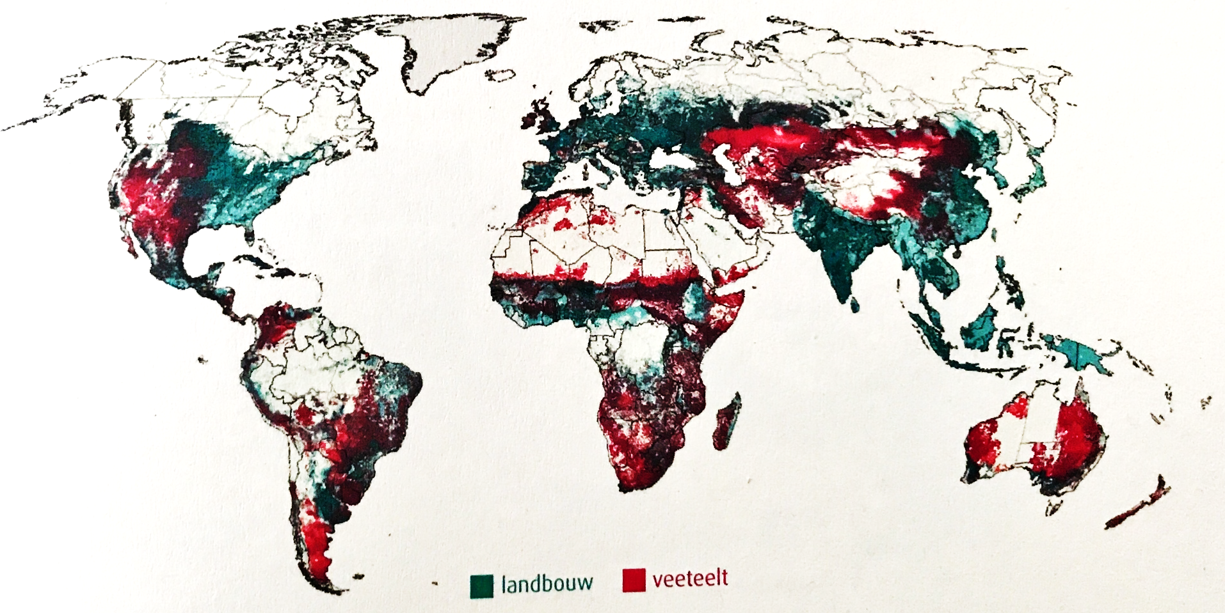
Verdeling landbouw veeteelt

